Slide 1


Střední odborná škola a Střední odborné učiliště, Hradec Králové, Vocelova 1338, příspěvková organizace
Registrační číslo projektu: | CZ.1.07/1.5.00/34.0245
Číslo DUM: | VY_32_INOVACE_04_A_16
Tematická oblast: | Mluvnice a gramatika
Téma: | Modální slovesa – 2. část
Autor: | Bc. Dagmar Poláková
Datum vytvoření: | září 2012

Slide 2
Anotace
Materiál je určen pro 1. ročník studijních i učebních oborů, inovuje výuku použitím multimediálních pomůcek – prezentace s názornými obrázky a schématy doplněných textem podporujícím výklad učitele.
Metodický pokyn
Materiál používá učitel při výkladu – pro větší názornost a atraktivnost výuky a zároveň jej mohou využívat žáci pro domácí přípravu na výuku.

Slide 3
Způsobová (modální) slovesa
Přehled časování způsobových sloves
Postavení infinitivu v hlavní větě

Slide 4
Způsobová slovesa
pojí se s infinitivem významového slovesa
1. a 3. os. č.j. jsou shodné a nemají koncovku
změna kmenové samohlásky v jednotném čísle

Slide 5
können (moci, umět)
ich | kann | wir | können
du | kannst | ihr | könnt
er | kann | sie | können

Slide 6
Doplň správný tvar slovesa können a přelož
Ich gut kochen.
Wann ihr heute zu mir kommen?
Du heute das Essen machen.
Die Studenten nicht lernen.
Wir sehr gut tanzen.
du schwimmen?
Wer das sein?

Slide 7
Ich kann gut kochen.
Wann könnt ihr heute zu mir kommen?
Du kannst heute das Essen machen.
Die Studenten können nicht lernen.
Wir können sehr gut tanzen.
Kannst du schwimmen?
Wer kann das sein?

Slide 8
können nebo kennen
Du _____ jetzt gehen.
_____ Sie den Mann dort?
Ich _____ dich nicht.
Wo _____ ich mein Auto parken?
Du _____ mich anrufen.
Ich _____ Deutsch, Englisch und Russisch.
Das_____ ich nicht.

Slide 9
Du kannst jetzt gehen.
Kennen Sie den Mann dort?
Ich kenne dich nicht.
Wo kann ich mein Auto parken?
Du kannst mich anrufen.
Ich kann Deutsch, Englisch und Russisch.
Das kann / kenne ich nicht.

Slide 10
Přelož do němčiny
Můžeš jít.
Znám tvého bratra.
Umíme se dobře učit.
Kdo umí, ten umí.
Petro a Jano, můžete jet domů.
Znáte ho dobře?

Slide 11
Překlad do němčiny
Du kannst gehen.
Ich kenne deinen Bruder.
Wir können gut lernen.
Wer kann, der kann.
Petra a Jana, ihr könnt nach Hause fahren.
Können Sie ihn gut? / Könnt ihr ihn gut?

Slide 12
müssen (muset)
ich | muss | wir | müssen
du | musst | ihr | müsst
er | muss | sie | müssen

Slide 13
wollen (chtít)
ich | will | wir | wollen
du | willst | ihr | wollt
er | will | sie | wollen

Slide 14
dürfen (smět)
ich | darf | wir | dürfen
du | darfst | ihr | dürft
er | darf | sie | dürfen

Slide 15
sollen (mít)
ich | soll | wir | sollen
du | sollst | ihr | sollt
er | soll | sie | sollen

Slide 16
mögen (mít rád)
ich | mag | wir | mögen
du | magst | ihr | mögt
er | mag | sie | mögen

Slide 17
wissen (vědět)
ich | weiß | wir | wissen
du | weißt | ihr | wisst
er | weiß | sie | wissen

Slide 18
Doplň způsobová slovesa
Wir ___________ am Abend ins Kino gehen. (wollen)
Ich ___________ dir morgen leider nicht helfen. (können)
Ihr ___________ nicht die ganze Nacht fernsehen. (dürfen)
Es ist sehr heiß. ____ ich das Fenster aufmachen? (sollen)
Meine Schwester ___________ gut Gitarre spielen. (können)
Er ________ nach der Arbeit noch einkaufen. (müssen)
Wie lange ___________ du in Ägypten bleiben? (wollen)
___________ sie am Samstag wieder arbeiten? (müssen)

Slide 19
Wir wollen am Abend ins Kino gehen.
Ich kann dir morgen leider nicht helfen.
Ihr dürft nicht die ganze Nacht fernsehen.
Es ist sehr heiß. Soll ich das Fenster aufmachen?
Meine Schwester kann gut Gitarre spielen.
Er muss nach der Arbeit noch einkaufen.
Wie lange willst du in Ägypten bleiben?
Muss sie am Samstag wieder arbeiten?

Slide 20
In der Schule
Was musst du? _____________________________________
Was kannst du? _____________________________________
Was darfst du (nicht)? _____________________________________
Was willst du? _____________________________________

Slide 21
Seřaď větné členy
wollen | ins Kino | am Abend | gehen | wir
heute | dürft | nicht | fernsehen | ihr
nicht | kann | helfen | morgen | ich | dir

Slide 22
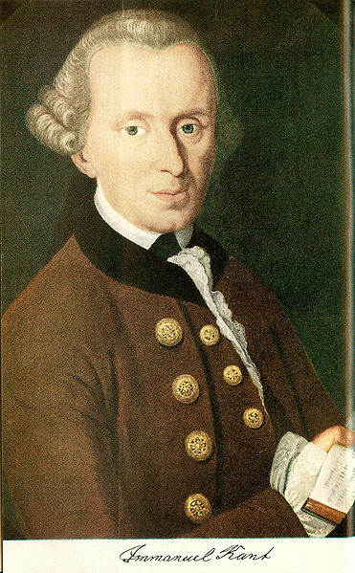
„Ich kann, weil ich will, was ich muss.“
Immanuel Kant (1724-1804)

Slide 23
Použité zdroje
Baumbach, Rudolf a václavková, Gertruda Mluvnice němčiny. Olomouc: FIN PUBLISHING, 1997, ISBN 80-86002-27-6.
Obrázky galerie Kliparty kvalitně [cit. 11.8.2013]. Dostupný pod licencí Microsoft Office 2010 WWW: <http://office.microsoft.com/cs-cz/images/>.
Pokud není uvedeno jinak, použitý materiál je z vlastních zdrojů autora.

